Slide 1
Programy europejskiej agencji kosmicznej
Big Science Partner and Industry Day
Kraków, 30.11.2018 r.
Zbigniew Burdzy
Główny Specjalista
Departament Strategii i Współpracy Międzynarodowej
Polska Agencja Kosmiczna

Slide 2
Plan Prezentacji
Rola i zadania Polskiej Agencji Kosmicznej
Europejska Agencja Kosmiczna i jej programy
Program Wsparcia dla Polskiego Przemysłu (PLIIS): najważniejsze zmiany konkursowe w 2018/2019 r.
Harmonizacja technologii ESA: korzyści dla polskich podmiotów i możliwości współpracy

Slide 3
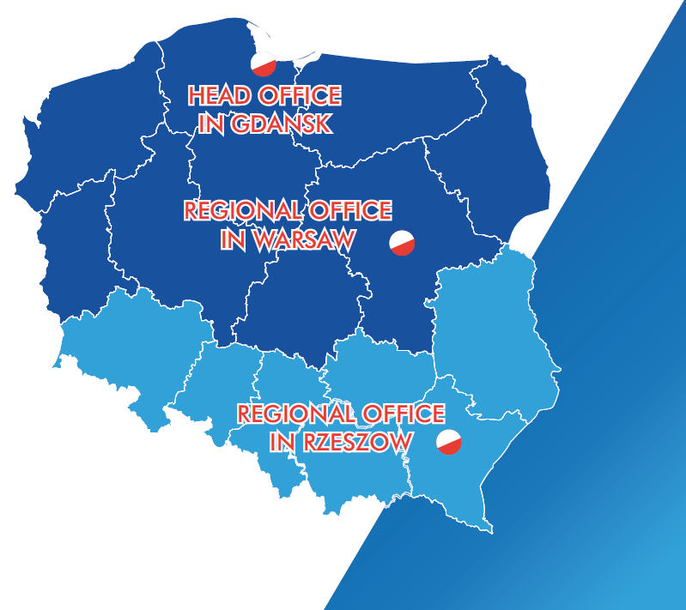
Polska Agencja kosmiczna w skrócie
Status
powstała na mocy ustawy z dnia 26 września 2014 r. – nowelizacja ustawy w trakcie procedowania;
centrala w Gdańsku, oddziały terenowe w Warszawie i Rzeszowie
struktura: pion Prezesa, pion cywilny, pion obronny;
Roczny budżet: ~ 11mln PLN (dodatkowe środki od 2019);;
liczba pracowników: ~ 50;
Główne cele:
stworzenie silnego, narodowego sektora kosmicznego,
zdolnego do konkurowania na rynku europejskim;
wzmocnienie polskiej gospodarki pod względem
ekonomicznym i społecznym.

Slide 4


Wsparcie dla firm oferowane przez pak
Analiza przetargów ESA i EUMETSAT
Udział w posiedzeniach ESA
Nawiązywanie kontaktów z podmiotami zagranicznymi
Spotkania branżowe
Publikacja PAK
Konsultacje nt. programów kosmicznych
Sektorowe wydarzenia targowe zagranicą

Slide 5
KRAJOWY PROGRAM KOSMICZNY
Element wykonawczy Polskiej Strategii Kosmicznej z 2017 r.;
Wdrażanie od 2019 do 2021r. (3 lata);
Ponad 50 różnych zadań do realizacji; kategorie:
  Duże projekty (5 projektów),
  Innowacje (5 projektów),
  Wsparcie sektora downstream (13 projektów),
  Edukacja (10 projektów),
  Otoczenie międzynarodowe (5 projektów),
  Staże i szkolenia (8 projektów),
  Promocja (5 projektów).
Departament Strategii i Współpracy Międzynarodowej Polska Agencja Kosmiczna

Slide 6


Europejska agencja kosmiczna
Powołanie – na mocy Konwencji z1975 r.,
Organizacja międzyrządowa,
Cele:
  Realizacja wspólnego, europejskiego programu badań i wykorzystania przestrzeni kosmicznej;
  Wspieranie rozwoju nowoczesnego i konkurencyjnego przemysłu w państwach członkowskich;
  Działalność edukacyjna w dziedzinach takich jak: matematyka, fizyka, inżynieria i nauki przyrodnicze.
Departament Strategii i Współpracy Międzynarodowej Polska Agencja Kosmiczna
www.polsa.gov.pl

Slide 7
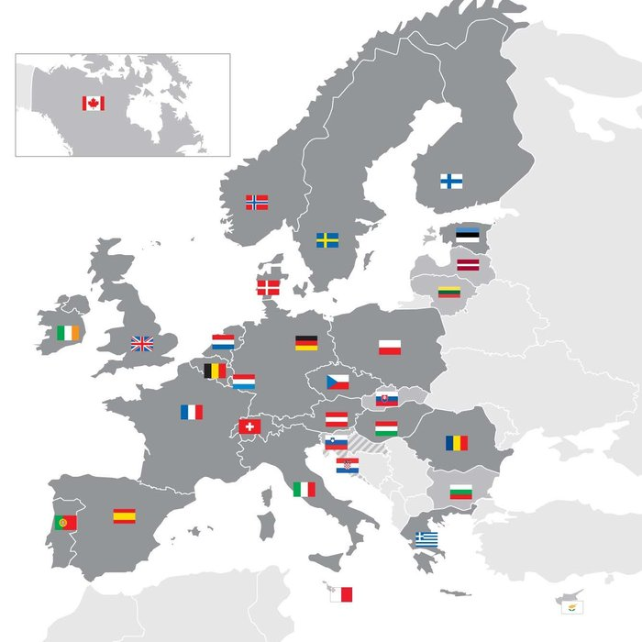
Kraje członkowskie ESA
22 kraje członkowskie: Austria, Belgia, Czechy, Dania, Estonia, Finlandia, Francja, Grecja, Hiszpania, Irlandia, Luksemburg, Niderlandy, Niemcy, Norwegia, Polska (2012), Portugalia, Rumunia, Szwajcaria, Szwecja, Węgry, Wielka Brytania oraz Włochy.
Na podstawie osobnej umowy o współpracy w pracach ESA uczestniczy Kanada.
Departament Strategii i Współpracy Międzynarodowej Polska Agencja Kosmiczna
www.polsa.gov.pl

Slide 8
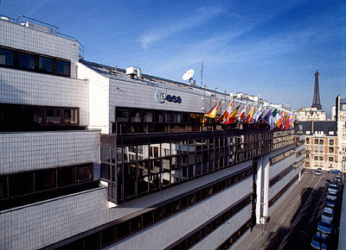
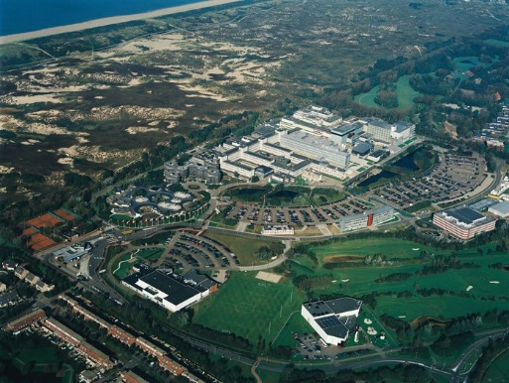
ESA: organizacja pracy – siedziby
Siedziba główna w Paryżu
ESTEC – Noordwijk, Holandia: centrum rozwoju technologii i laboratoria ESA
Departament Strategii i Współpracy Międzynarodowej Polska Agencja Kosmiczna
www.polsa.gov.pl

Slide 9
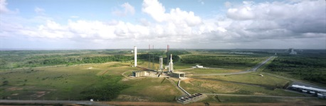
ESA: organizacja pracy – siedziby
ESOC – Darmstadt, Niemcy
ESRIN – Frascati, Włochy
EAC – Kolonia, Niemcy
ESAC – Villanueva de la Cañada, Hiszpania
ECSAT – Harwell, Wielka Brytania
Guiana Space Centre – Gujana Francuska
Departament Strategii i Współpracy Międzynarodowej Polska Agencja Kosmiczna
www.polsa.gov.pl

Slide 10

Programy esa
Programy obowiązkowe
Wszystkie kraje członkowskie zobowiązane są do udziału;
Wysokość finansowania jest proporcjonalna do PKB poszczególnych krajów;
Zakres m. in.: badania przestrzeni kosmicznej, programy naukowe (fizyka Układu Słonecznego, astronomia i fizyka podstawowa), badania technologiczne, edukacja.
Programy opcjonalne
Finansowanie tylko przez państwa w nich uczestniczące;
Udział poszczególnych krajów jest ustalany w drodze negocjacji;
Zakres: systemy wynoszenia, loty załogowe, robotyka i eksploracja, telekomunikacja, obserwacja Ziemi, nawigacja, oraz analiza sytuacji w przestrzeni kosmicznej (SSA);
Udział podmiotów w niektórych programach (GSTP, ARTES-20, PRODEX) wymaga uzyskania tzw. listu poparcia (Letter of Support) delegacji narodowej.
Departament Strategii i Współpracy Międzynarodowej Polska Agencja Kosmiczna
www.polsa.gov.pl

Slide 11
Organy ESA
ESA Council (Rada ESA)
PB LAU
Launchers Programme Board
Human Spaceflight and Exploration Programme Board
Earth Observation Programme Board
Joint Board on Communication satellite Programmes
Programme Board on Navigation
Space Sitational Awareness Programme Board
AFC
IPC
SPC
SEC
IRC
PB HME
PB EO
AFC Administrative and Finance Committee
IPC Industrial Policy Committee
SPC Science Programme Committee
SEC Security Committee
IRC International Relations Committee
JCB
PB NAV
PB SSA
Departament Strategii i Współpracy Międzynarodowej Polska Agencja Kosmiczna
www.polsa.gov.pl

Slide 12
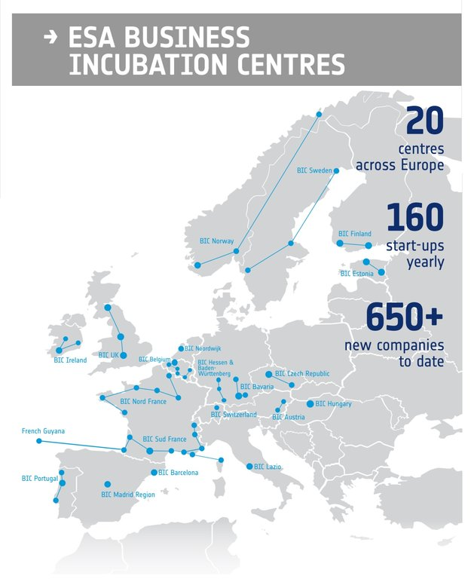

ESA bic: Business Incubation Center
ESA BIC - sieć inkubatorów przedsiębiorczości koordynowanych i współfinansowanych przez ESA.
Cel: wspieranie start-upów lub nowo utworzonych firm.
Kolejny Inkubator ESA powstanie w Polsce – 2019 r.
Koordynacja i zarządzanie:
Departament Strategii i Współpracy Międzynarodowej Polska Agencja Kosmiczna
www.polsa.gov.pl

Slide 13
ESA – programy realizowane przez polskę
Programy obowiązkowe:
GSP (General Studies Programme),
TRP (Basic Technology Research Programme),
Podstawowy program B+R
Scientific Programme,
GSC (Guiana Space Centre),
ECI (European Component Initiative).

Slide 14
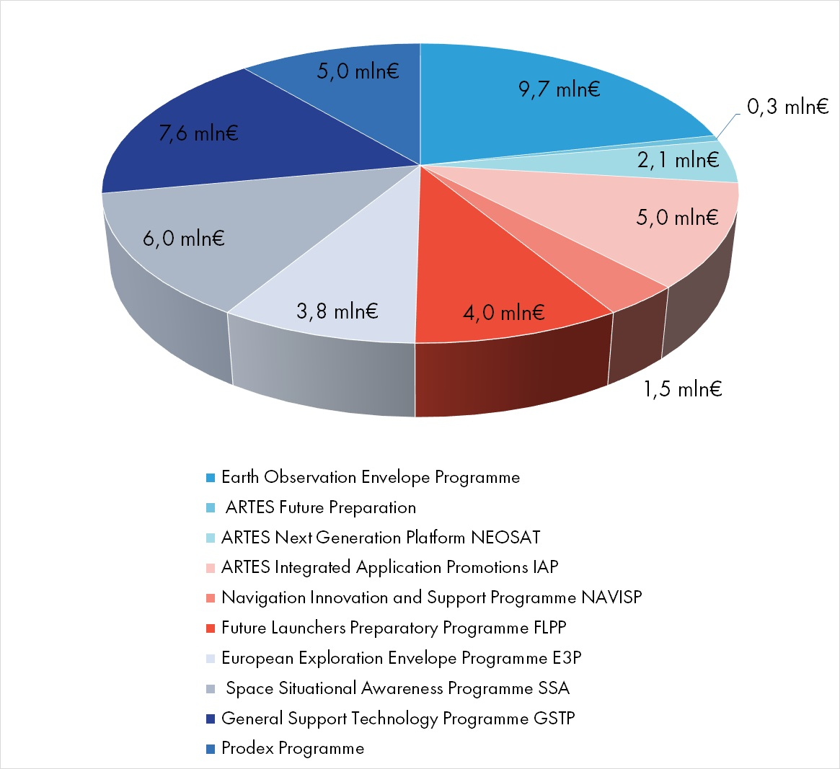
programy opcjonalne ESA realizowane przez Polskę: 2016-2019
Departament Strategii i Współpracy Międzynarodowej Polska Agencja Kosmiczna
www.polsa.gov.pl
Notes:
EOEP-9,7, GSTP-7,6, SSA-6 mln, PRODEX-5, ARTES-20/IAP-5 mln, E3P (eksploracja)-3,8, FLPP-4 mln, ARTES/NEOSAT-2,1, NAVISP-1,5, ARTES-1-0,25 mln. Łącznie: 45 mln euro

Slide 15
Program wsparcia polskiego przemysłu
PLIIS jest programem wsparcia dla polskiego przemysłu, realizowanym przez Europejską Agencję Kosmiczną;
Cel:
Przygotowanie polskich podmiotów na otwartą konkurencje po zakończeniu okresu przejściowego członkostwa w ESA i skuteczny udział w innych programach ESA, zwłaszcza obowiązkowych;
Finasowanie: 45% polskiej, rocznej składki do programów obowiązkowych;
Monitorowanie przebiegu programu – zespół zadaniowy Task Force ESA-PL;
Czas trwania Programu: 2013-2019.

Slide 16
Program wsparcia polskiego przemysłu – nowe zasady konkursowe
POLISH INTENDENT INCETIVE SHEME
2018/2019
Permanently Open Call
Otwarty nabór
Projekty odgórnie określone przez ESA
Top-Down Activities
Notes:
Nabór otwarty (open call) zakończył się 9 listopada br. Pozostają tylko przetargi w ramach Top-Down Activities.

Slide 17
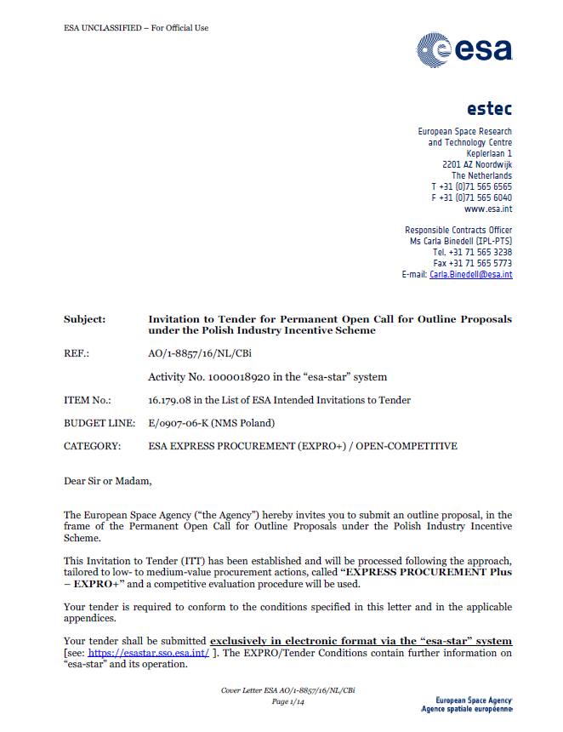
PLIIS – Invitation to Tender (ITT)
Cover Letter
Załącznik A (PLIIS Mapy drogowe),
Załącznik B (poziomy TRL),
Załącznik 1 (wzór kontraktu),
Załącznik 2 (procedury przetargowe-General Tender Conditions).

Slide 18
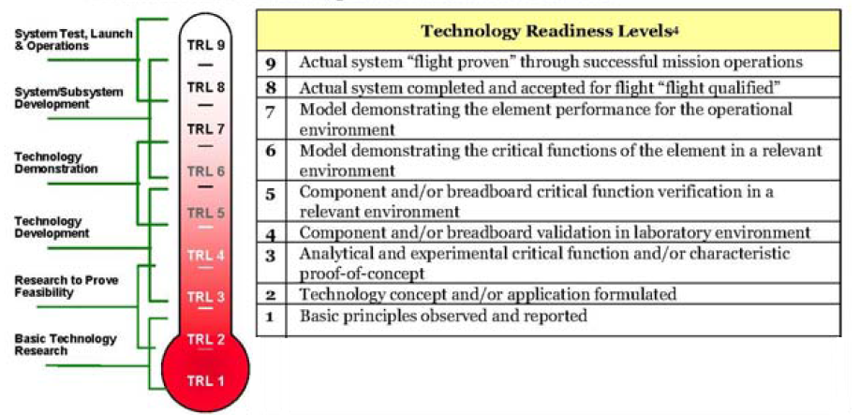
ESA – poziomy gotowości technologii trl

Slide 19
PLIIS: TOP DOWN ACTIVITIES
Wsparcie wybranych obszarów, w których polskie podmioty mają potencjał, kompetencje i mogłyby sprostać konkurencji po 2019;
Rozwój technologii do możliwie wysokiego poziomu gotowości (TRL 6-7);
Mapy drogowe (Roadmaps) dla każdego obszaru tematycznego: początkowy i końcowy TRL, budżet, rozpoczęcie i zakończenie projektów, zakres prac do wykonania;
Publikacja na ESA EMITS: IV kw. 2018 – III kw. 2019: 20 tematów konkursowych.

Slide 20
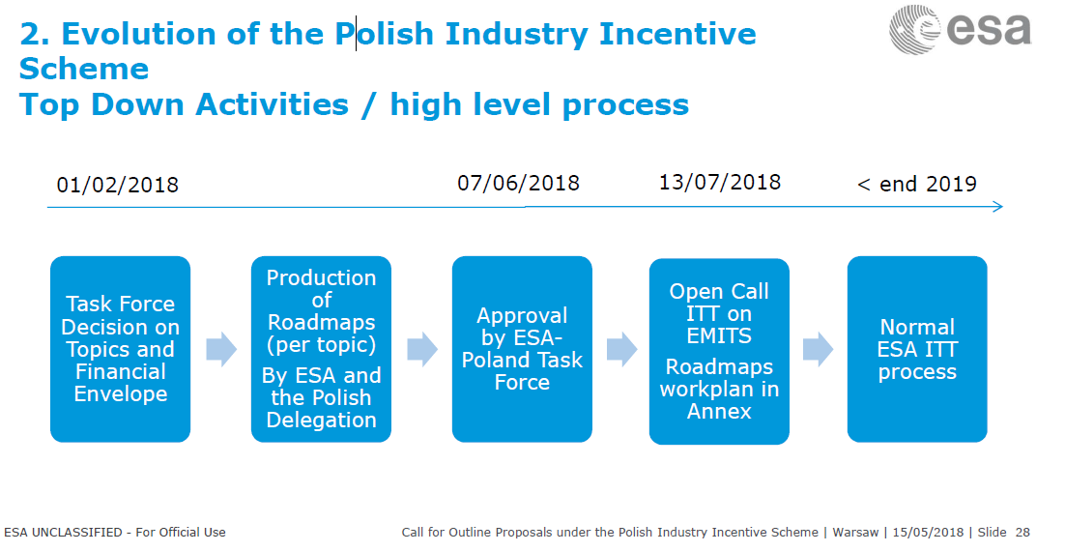
PLIIS ROADMAPS – TOP DOWN ACTIVITIES

Slide 21
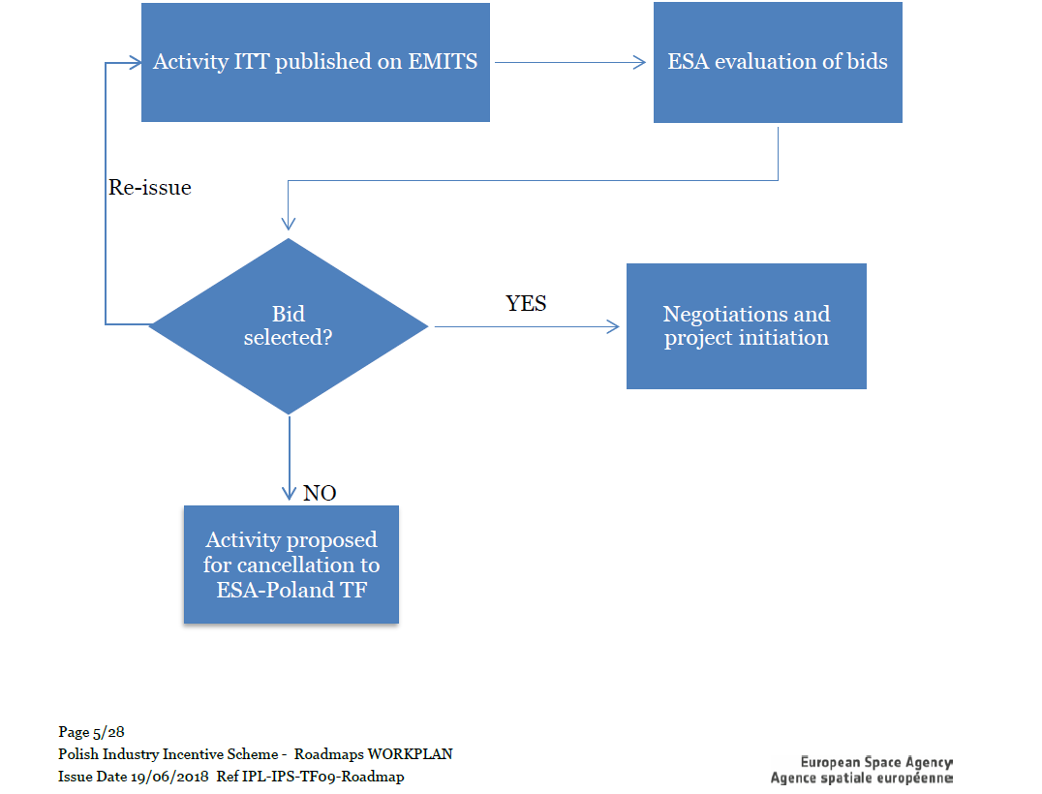
PLIIS roadmaps - TOP DOWN ACTIVITIES

Slide 22
Pliis Roadmaps - Top Down Activities
Systemy napędowe
Mikrofale i łączność
SSA (Space Situational Awareness)
Oprogramowanie dla ESOC
Włączanie polskiego przemysłu w łańcuch dostaw „LSI”
Aplikacje wspierające administrację
Wsparcie szkoleniowe: zarządzanie jakością PA/QA
Departament Strategii i Współpracy Międzynarodowej
Polska Agencja Kosmiczna
www.polsa.gov.pl

Slide 23
Systemy napędowe (Propulsion)
Budżet – 2 mln euro
Cel: podniesienie poziomu gotowości technologicznej w zakresie wybranych podsystemów i komponentów, w szczególności:
zaworów silnikowych (thruster valves) – wysoki priorytet;
zbiorników deorbitowalnych (demisable tanks),
zielonych napędów (green propellant) i paliwa hybrydowego.
Publikacja przetargów na EMITS: IV kw. 2018 – III kw. 2019.

Slide 24
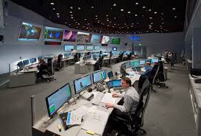
OPERACJE KOSMICZNE I WSPACIE DLA CENTRUM OPERACJI KOSMICZNYCH ESA
Budżet – 0,6 mln euro
Cel: włączenie podmiotów w regularną współpracę z Europejskim Centrum ds. Operacji Kosmicznych (ESOC) w segmencie naziemnym.
Zakres tematyczny projektów:
systemy monitorująco-kontrolne do zarządzania
misją i prowadzenia operacji kosmicznych,
narzędzia do symulacji i weryfikacja misji.
Publikacja przetargów na EMITS: IV kw. 2018.

Slide 25
KWALIFIKACJA URZĄDZEŃ LOTNYCH NA POTRzEBY INTEGRATORÓW SYSTEMOWYCH (LSI)
Budżet – 2,0 mln euro
Cel:
włączenie polskich producentów w europejski łańcuch dostaw dla tzw. dużych integratorów systemowych (LSI): Airbus D&S i Thales Alenia Space.
Kwalifikacja („space quality”) urządzeń lotnych w obszarach:
okablowanie kosmiczne (space harness),
struktury (satellite structures),
mechanizmy, np. Hold Down and Release Mechanism.
Publikacja przetargów na EMITS: IV kw. 2018 – IV kw. 2019.

Slide 26
SSA (SPACE SITUATIONAL AWARENESS)
Budżet – 0,5 mln euro.
Cel:
wsparcie podmiotów uczestniczących w przetargach ESA;
realizacja projektów z zakresu sensorów jako polski wkład do europejskiego konsorcjum EU SST;
Zakres tematyczny:
SST (Space Surveillance and Tracking) - priorytet,
NEO (Near Earth Object Observation),
Space Weather.
Publikacja przetargów na EMITS:
IV kw. 2018 – II kw. 2019.

Slide 27
łączność satelitarna i mikrofale
Budżet – 1,25 mln euro
Zakres tematyczny: systemy radiokomunikacji satelitarnej, technologie mikrofalowe, wyposażenie stacji naziemnej, np.:
mikrofalowe układy scalone,
wzmacniacze mocy,
urządzenia pasywne do łączności jak: przetworniki sygnałów.
Publikacja przetargów na EMITS:
IV kw. 2018 – II kw. 2019.

Slide 28
Aplikacje wspierające administrację publiczną
Zakres tematyczny:
monitoring terenu i zmian zachodzących w oparciu o dane satelitarne,
wsparcie dla zarządzania kryzysowego,
dane satelitarne dla rolnictwa precyzyjnego i planowania upraw.
Publikacja przetargów na EMITS – IV kw. 2018.

Slide 29
zarządzania projektami, zarządzania jakością i produktem (PM/QA)
Budżet – 0,5 mln euro: maksymalne wsparcie na podmiot: 50 tys. euro.
Cel: wsparcie doradcze i szkolenia nt. Quality Assurance/Product Management:
zapewnienie jakości produktu: systemy zarządzania jakością,
zarządzanie projektem, m. in. przewidywanie, minimalizacja i zapobieganie ryzyka związanego z realizacją projektu (płynność finansowa, terminowa realizacja, zapewnienia ciągłości dostaw).
Co najmniej 10 podmiotów objętych pomocą.
Nabór beneficjentów publikacja ITT na EMITS:
od stycznia 2019 r.
Notes:
W trakcie realizacji kontraktów w ramach OPLIIS ESA zwraca uwagę na problemy z zarządzaniem i płynną realizacją kontraktów i odpowiednią sprawozdawczością.

Slide 30
Platformy internetowe ESA
EMITS
ESA-STAR
ESA-P
Platforma, na której publikowane są informacje o aktualnych przetargach tzw. Invitation-to-Tenders (ITT)
System pozwalający na rejestrację podmiotom zainteresowanym współpracą z ESA oraz umożliwiający aplikowanie w przetargach
Portal dla dostawców ESA, dostępny dla podmiotu po podpisaniu kontraktu z ESA, obsługuje aspekty finansowe związane z kontraktami ESA
https://esa.int/

Slide 31
Platformy internetowe ESA
Rejestracja na portalu ESA-STAR jest obowiązkowa dla każdego podmiotu, który chce współpracować z ESA
Rejestracja na ESA-STAR = Dostęp do dokumentów na portalu EMITS = Możliwość złożenia oferty w przetargu= Szansa uzyskania kontraktu z ESA

Slide 32
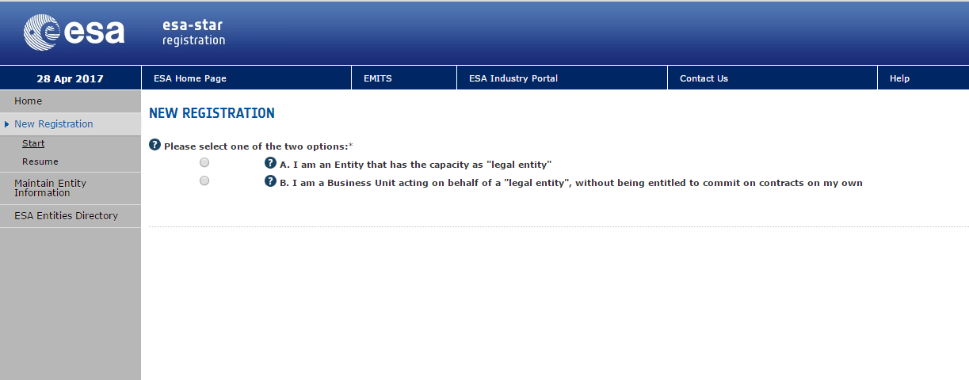
Platforma ESA-STAR

Slide 33
Platforma ESA-STAR
Rejestracja na ESA-STAR
Należy wypełnić formularz rejestracyjny oraz podać wszystkie wymagane dane, następnie zatwierdzić formularz i czekać na akceptację przez ESA.
Istnieją dwie drogi rejestracji:
Link do rejestracji na portalu ESA-STAR: https://esastar-emr.sso.esa.int/
Rejestracja „LIGHT” | Rejestracja „FULL”
Zapewnia pełny dostęp do serwisu ESA-STAR, włącznie z możliwością złożenia wniosku, a także pełen dostęp do portalu EMITS. | Opcja wymagana po wygraniu przetargu, konieczna do podpisania kontraktu z ESA.

Slide 34
Platforma przetargowa ESA emits
EMITS – Electronic Mail Invitation to Tender System
Właściwe ogłoszenia przetargowe ITTs, wraz ze zmianami,
Planowane ogłoszenia - Intended ITTs,
Dokumentacja techniczna, standardy inżynieryjne, kalkulacja i podział kosztów „PSS”- Procedures, Specification and Standards Form,
Informacje o przetargach przysyłane są drogą mailową do adresatów.
Możliwość przygotowania się do przyszłego ITT

Slide 35
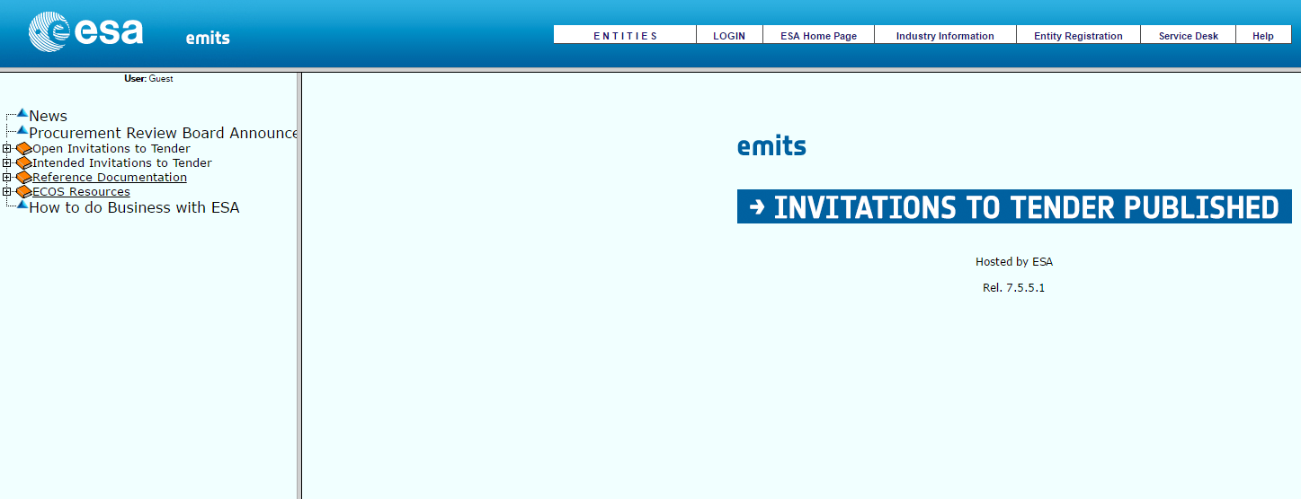
emits

Slide 36
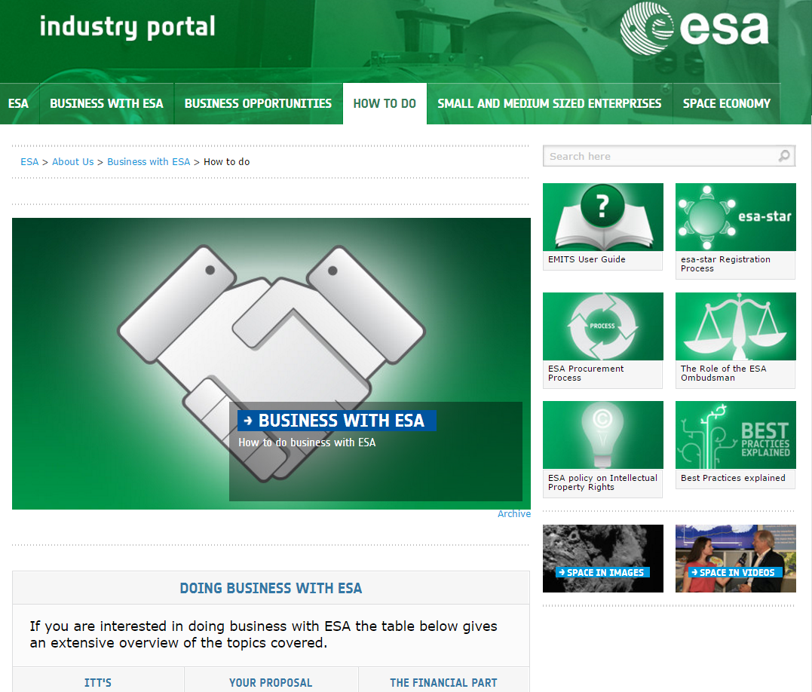
ESA Industry Portal

Slide 37
Harmonizacja technologii ESA
  Cele:
  koordynacja badań i rozwoju technologii w Europie;
  wzmocnienie konkurencyjności przemysłu;
  stworzenie silnej bazy technologicznej w Europie;
  zapewnienie Europie niezależności dostaw.
  Uczestnicy: ESA, kraje członkowskie, KE, organizacje branżowe z Europy, przemysł i nauka (spotkania mappingowe).
Departament Strategii i Współpracy Międzynarodowej Polska Agencja Kosmiczna
www.polsa.gov.pl

Slide 38

DOMENY TECHNOLOGICZNE ESA
On-Board Data Systems | Pokładowe systemy danych
Space System Software | Oprogramowanie systemów kosmicznych
Spacecraft Electrical Power | Zasilanie elektryczne do pojazdów kosmicznych
Space Environment & Effects | Środowisko kosmiczne i jego wpływ na obiekty kosmiczne
Space System Control | Kontrola Systemów Kosmicznych –Czujniki i nastawniki AOCS/GNC
RF Payload Systems | Pokładowe systemy łączności radiowej
Electromagnetics Technologies & Techniques | Technologie i techniki elektromagnetyczne
System Design & Verification | Projektowanie i testowanie systemów
Mission Operations & Ground data Systems | Systemy danych operacyjnych misji oraz danych segmentu naziemnego
Flight Dynamics and GNSS | Dynamika Lotów i GNSS
Space Debris | Śmieci kosmiczne
Ground Station Systems & Networking | Systemy i łącza sieciowe stacji naziemnych
Automation, Telepresence & Robotics | Systemy dotyczące automatyki i robotyki
Life & Physical Sciences | Nauki przyrodnicze i fizyczne
Mechanisms & Tribology | Mechanizmy i tribologia
Optics | Optyka
Optoelectronics | Optoelektronika
Aerothermodynamics | Aerotermodynamika
Propulsion | Napęd
Structures & Pyrotechnics | Komponenty strukturalne i pirotechniczne
Thermal | Termika
Environmental Control Life Support | Kontrola środowiskowa wspierająca życie
EEE Components | Komponenty elektroniczne, elektryczne i elektromechaniczne
Materials & Processes | Materiały i procesy
Quality, dependability & safety | Jakość, niezawodność i bezpieczeństwo
Others | Inne
Departament Strategii i Współpracy Międzynarodowej Polska Agencja Kosmiczna
www.polsa.gov.pl
Notes:
Razem 26 obszarów technologicznych.

Slide 39
Harmonizacja technologii ESA
Departament Strategii i Współpracy Międzynarodowej
Polska Agencja Kosmiczna
www.polsa.gov.pl

Slide 40
ESA Mapping meeting
Prezentacja przez ESA Technical Dossier (opis technologii w danej domenie i jej zastosowanie, sytuacja rynkowa, podmioty);
Wkłady delegacji narodowych z krajów członkowskich ESA:
  lista firm i ich profil działalności, w podziale na technologie oraz produkty,
  wykaz zrealizowanych projektów kosmicznych;
Prezentacje zainteresowanych podmiotów, w porozumieniu z delegacjami narodowymi do ESA THAG.
Departament Strategii i Współpracy Międzynarodowej Polska Agencja Kosmiczna
www.polsa.gov.pl

Slide 41
Spotkanie mappingowe
dlaczego warto uczestniczyć?
Zdobycie wiedzy o działalności technologicznej ESA i planach rozwoju konkretnej domeny w przyszłości;
Zapoznanie się z kompetencjami europejskiego przemysłu;
Możliwość zaprezentowania własnej działalności i osiągnięć;
Nawiązanie kontaktów z firmami (potencjalni partnerzy);
Zdobycie wiedzy o konkurentach.
Departament Strategii i Współpracy Międzynarodowej Polska Agencja Kosmiczna
www.polsa.gov.pl

Slide 42
Spotkania mappingowe w 2019
  TEMATY - I CYKL (luty 2019):
Napęd chemiczny – Mikro-komponenty;
Materiały kompozytowe;
Kriogenika i technologie chłodzenia;
Elektro-chemiczne magazynowanie energii;
Systemy zasilania.
  TEMATY - II CYKL (kwiecień 2019):
Dane wielkoskalowe Big Data;
Mechanika płynów i narzędzia do Aerodynamiki;
Pokładowe odbiorniki radiowe do nawigacji;
Pasywne instrumenty optyczne – lustra i lekkie struktury.
Projekty Technical Dossier w posiadaniu PAK.
Departament Strategii i Współpracy Międzynarodowej Polska Agencja Kosmiczna
www.polsa.gov.pl

Slide 43
źródła informacji ESA
ESA TEC-POLARIS PORTAL:
https://tec-polaris.esa.int/pls/adm/webloginext.login
Technical Dossier oraz Roadmaps;
Lista przyszłych projektów do realizacji (Roadmap Cost Table);
Baza „ICMDB” (Industry Capability Mapping Database):
lista europejskich podmiotów w podziale na domeny z
tzw. drzewa technologicznego – ESA Technology Tree;
Lista europejskich podmiotów w podziale na gotowe produkty – Generic Product Tree.
Dostęp powszechny dla wszystkich zainteresowanych:
tec-sapienzasupport@polaris.esa.int
Departament Strategii i Współpracy Międzynarodowej Polska Agencja Kosmiczna
www.polsa.gov.pl

Slide 44
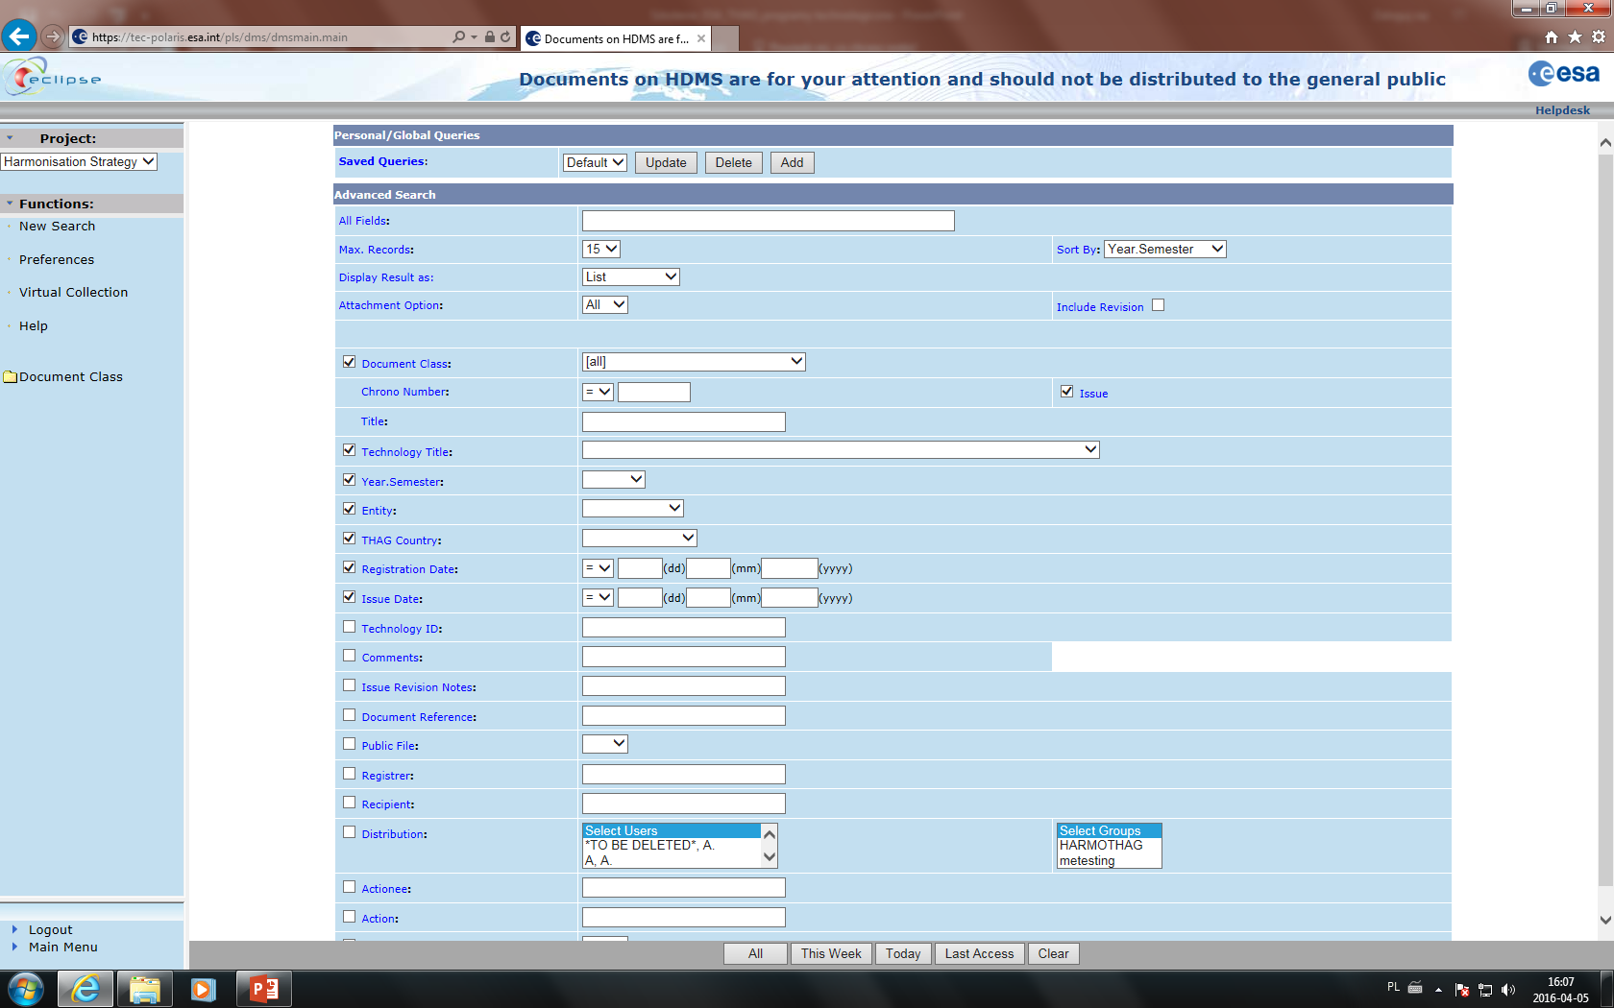
źródła informacji ESA
Departament Strategii i Współpracy Międzynarodowej
Polska Agencja Kosmiczna
www.polsa.gov.pl

Slide 45
Dziękuję za uwagę!
Zbigniew Burdzy
Departament Strategii i Współpracy Międzynarodowej
zbigniew.burdzy@polsa.gov.pl
+48 (22) 380 15 57

